Slide 1
HackThisSite Application 6
1053331 徐永棚

Slide 2
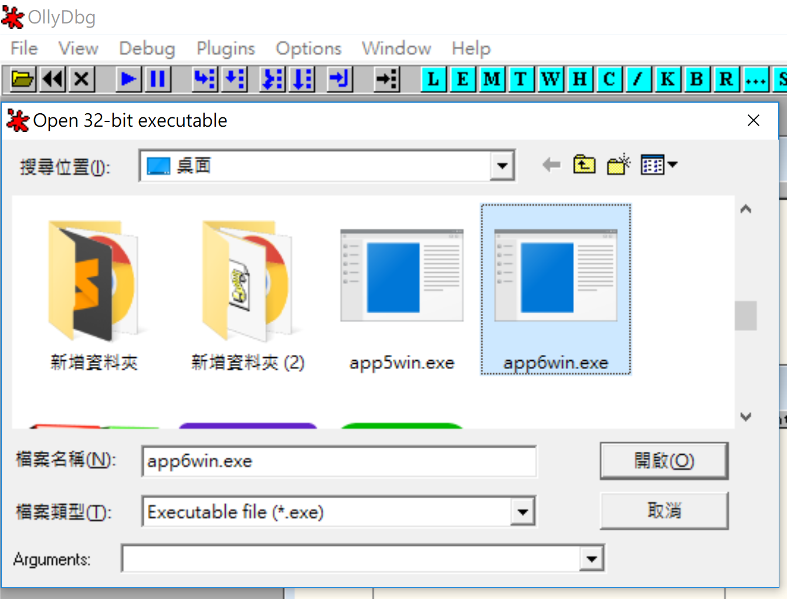
1.打開OllyDbg並開啟app6win.exe

Slide 3
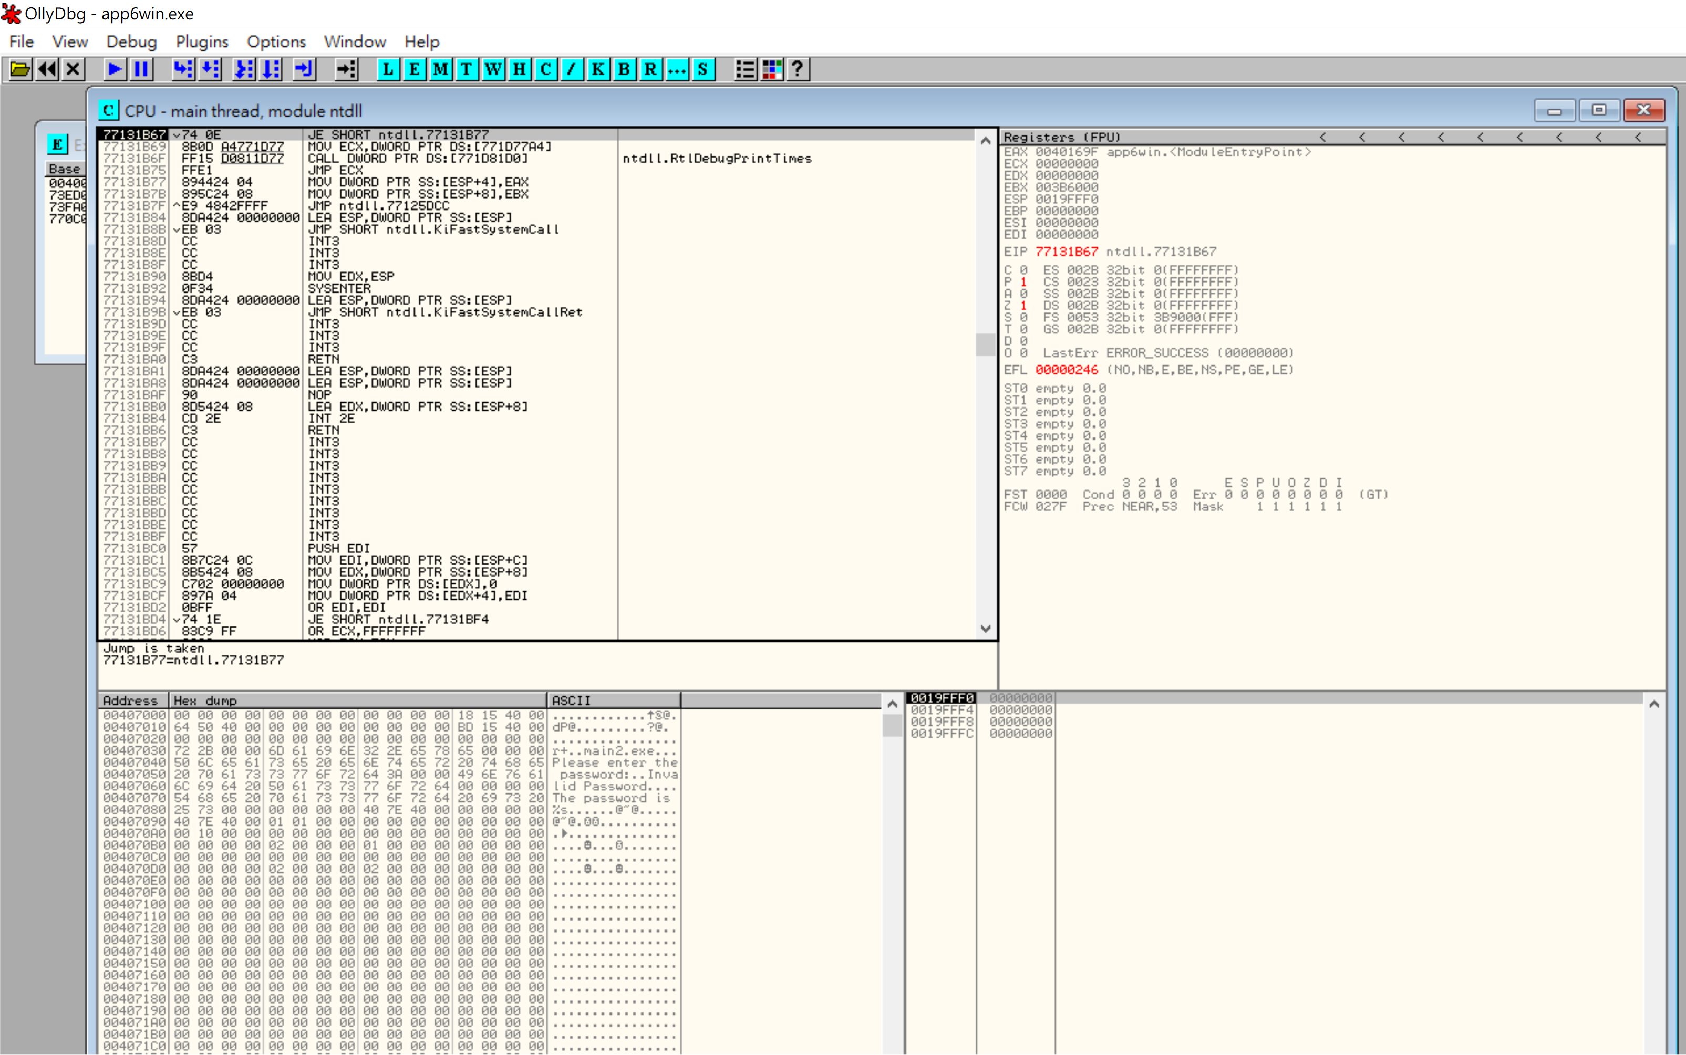
2.按下執行
Notes:
1.逆向視窗：顯示為 OllyDBG 進行資料分析後所解析的程式內容（解析為 X86 組合語言），載入後的第一行即為程式的進入點（Entry point），除了解析出程式碼外，還會顯示使用者目前逐步分析到哪一行程式碼。
2.暫存器視窗：顯示目前各種暫存器（registers）所儲存的數值，一般 32-bit 的程式，暫存器就會是 32-bit。
3.資料視窗：顯示為目前記憶體中的位置與數值。
4.堆疊視窗：顯示堆疊（stack）內容的視窗。

Slide 4
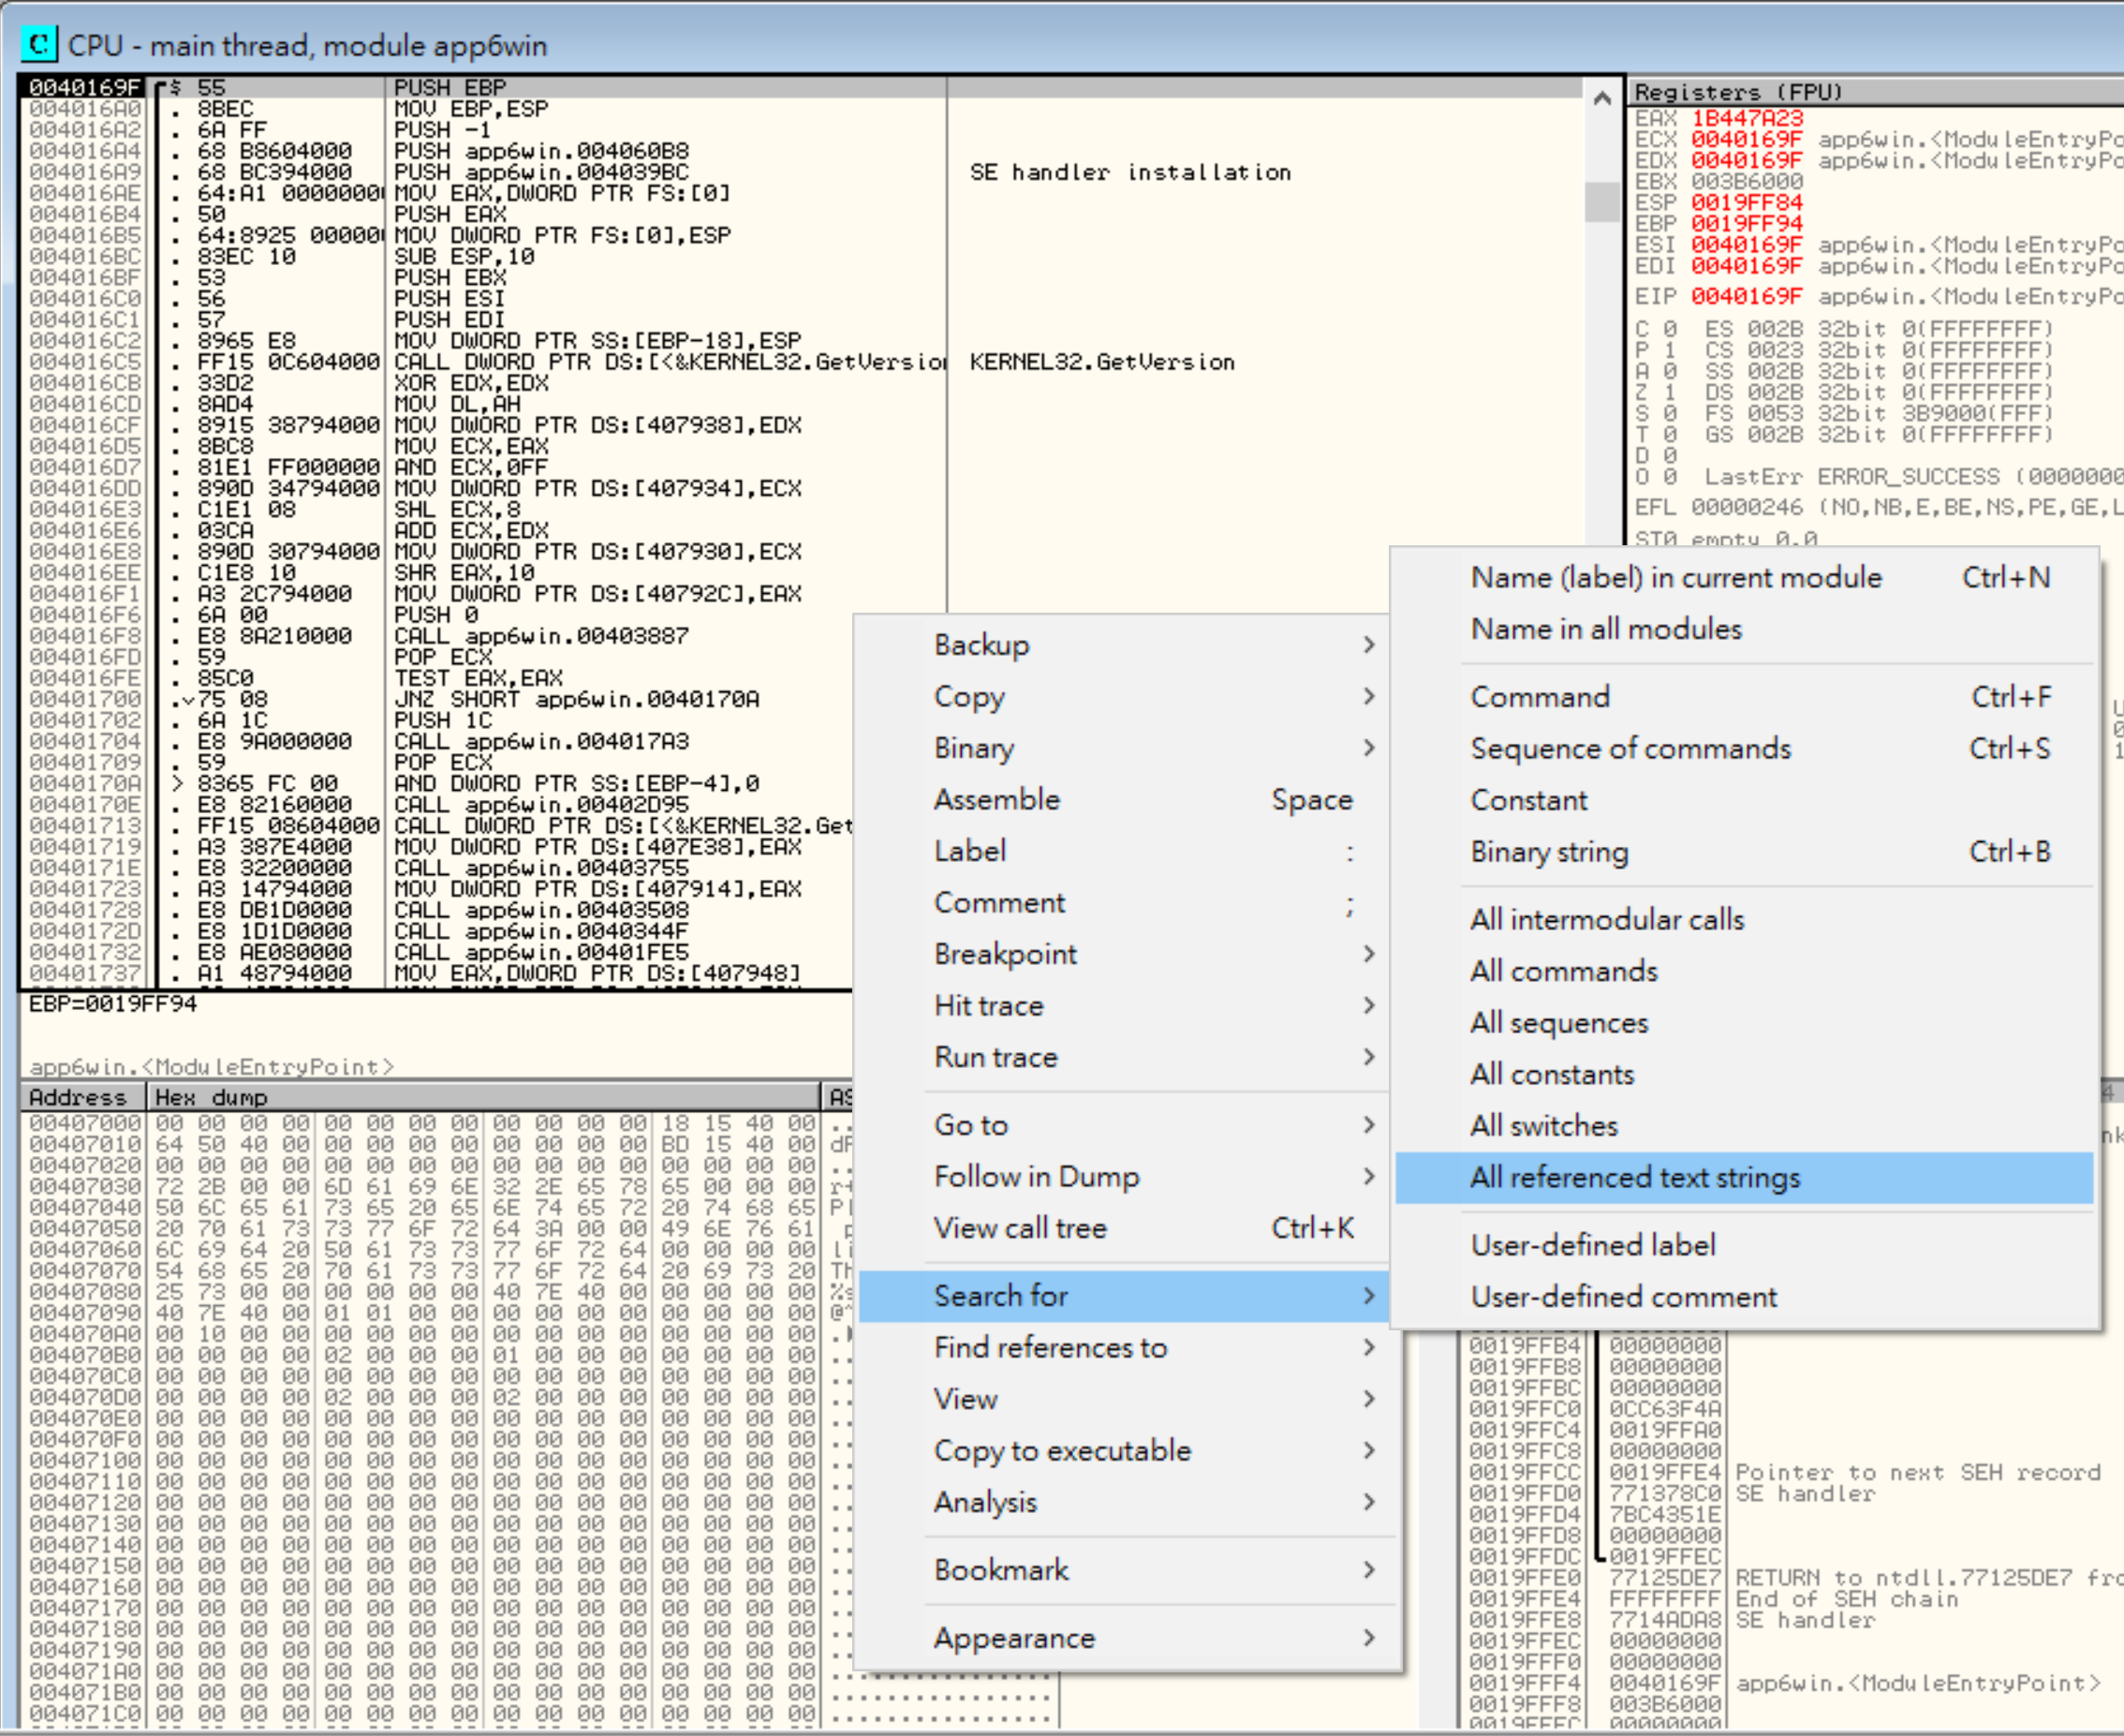
3.在逆向視窗(左上)按下搜尋字串

Slide 5
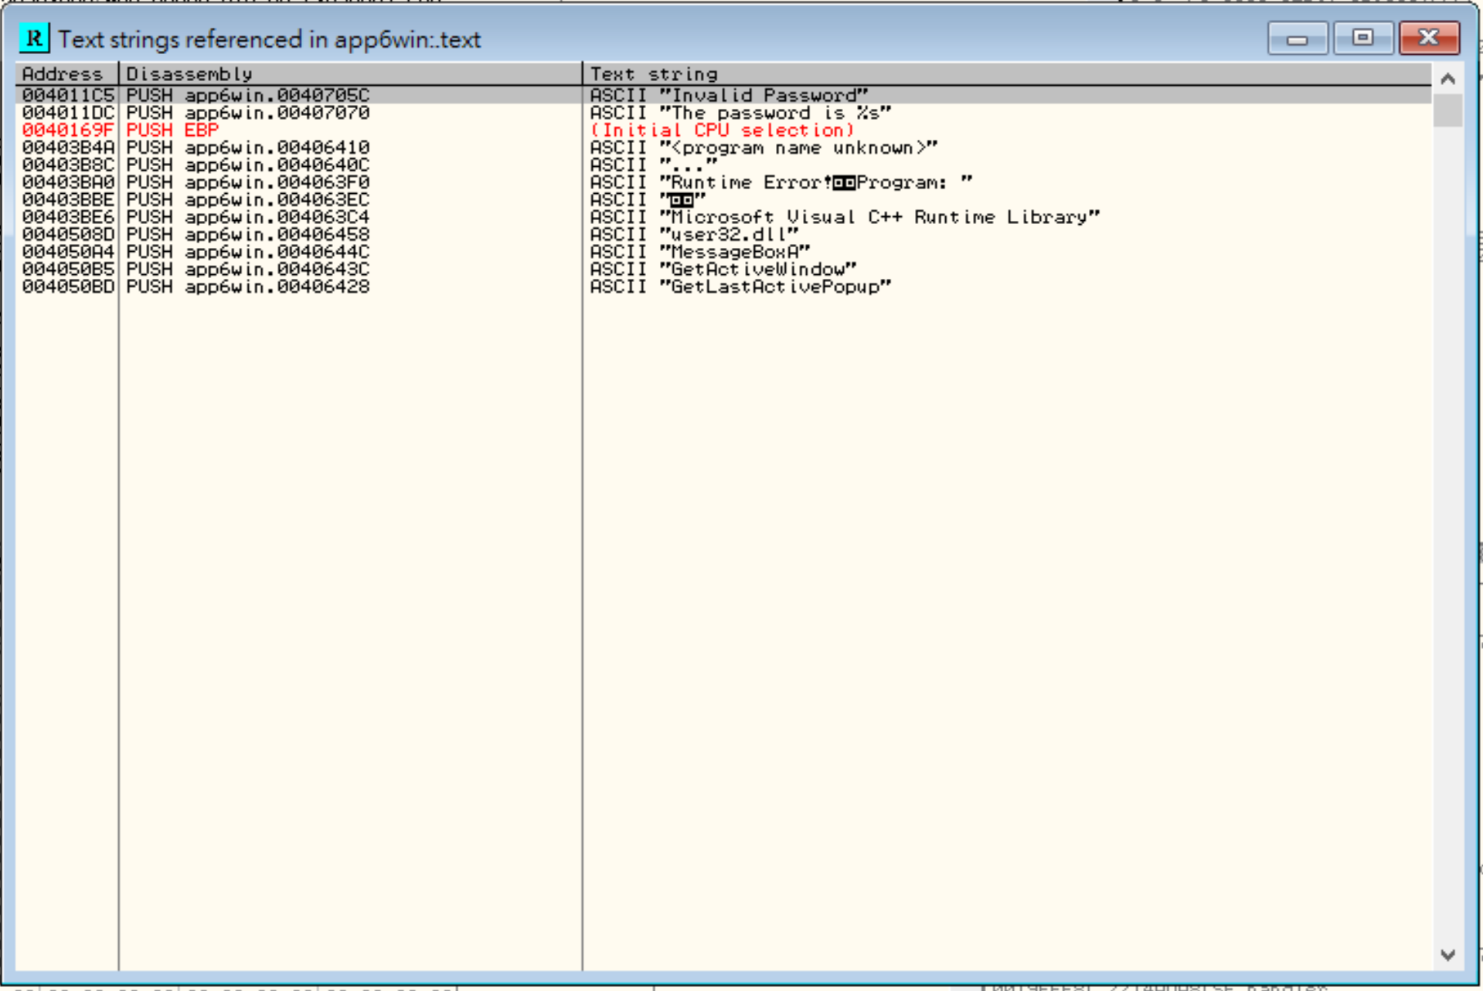
4.搜尋 ASCII “Invalid Password”

Slide 6
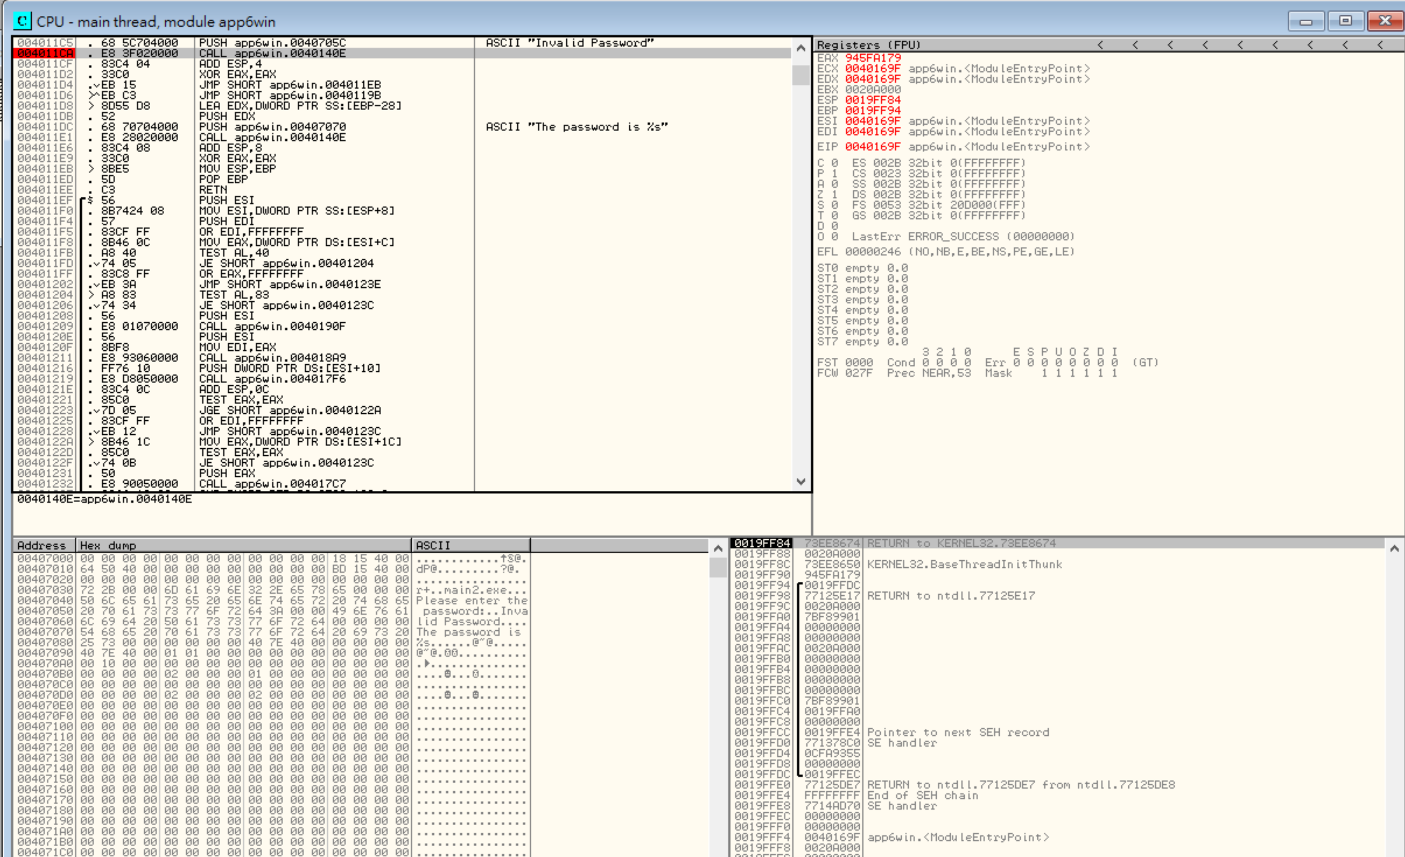
5. 搜尋後對下一行設中斷點

Slide 7
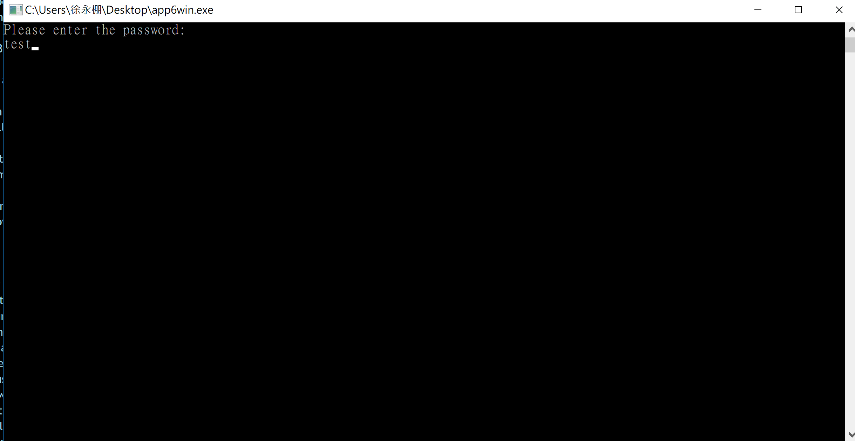
6.在程式中隨便輸入答案

Slide 8
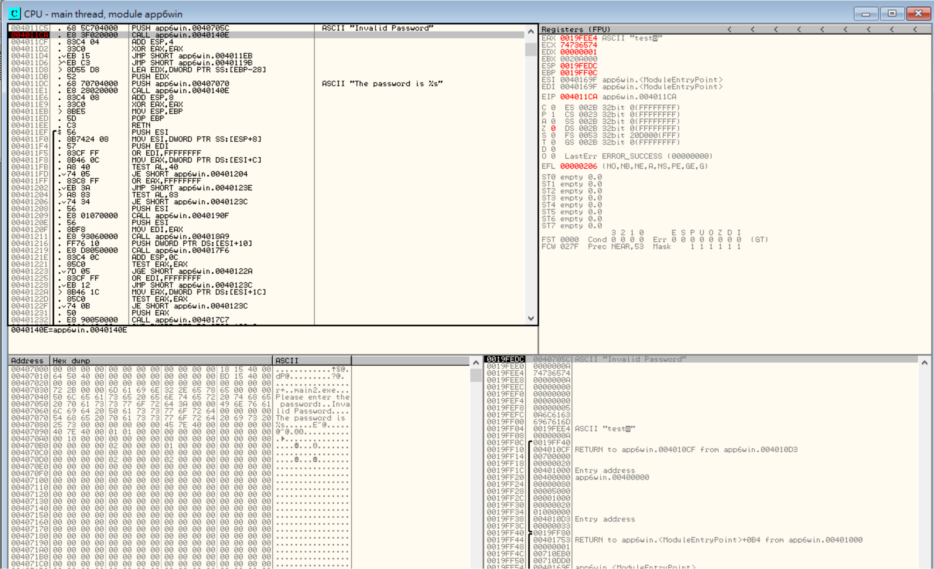
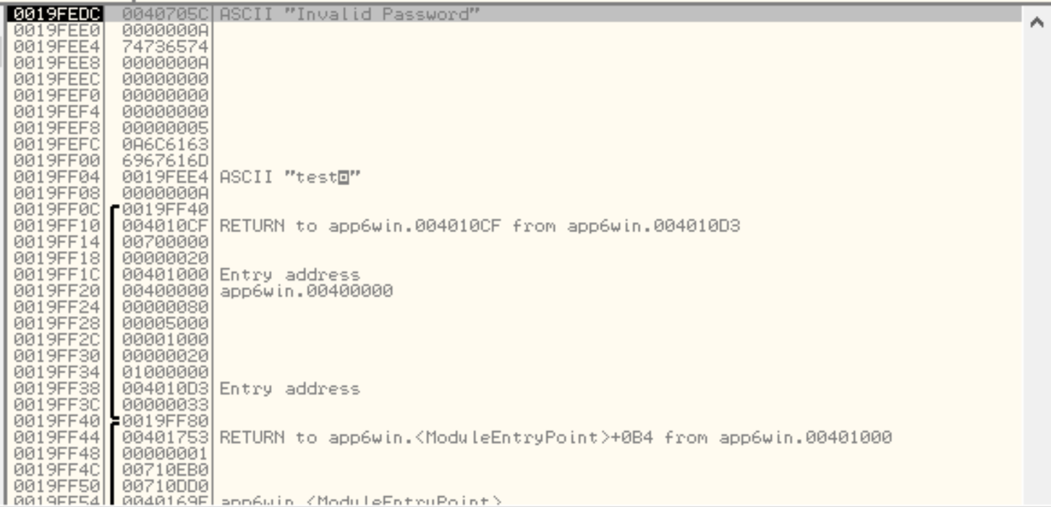
7.堆疊視窗(右下)第一行出現ASCII “Invalid Password”的位置

Slide 9
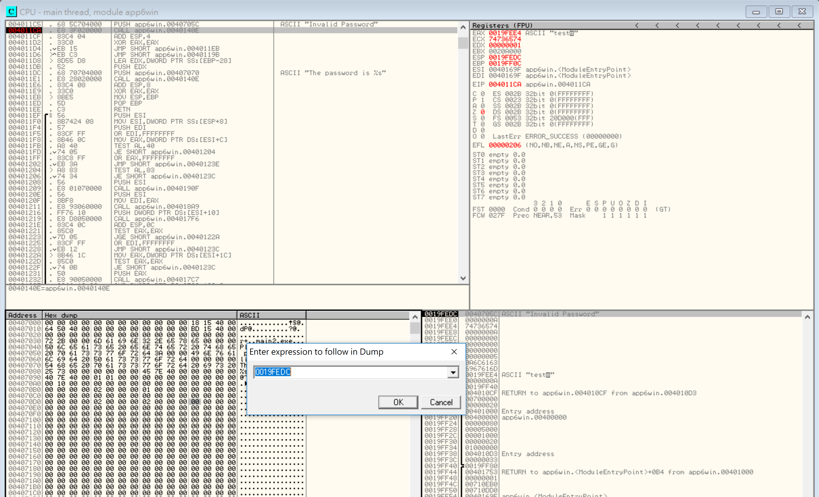
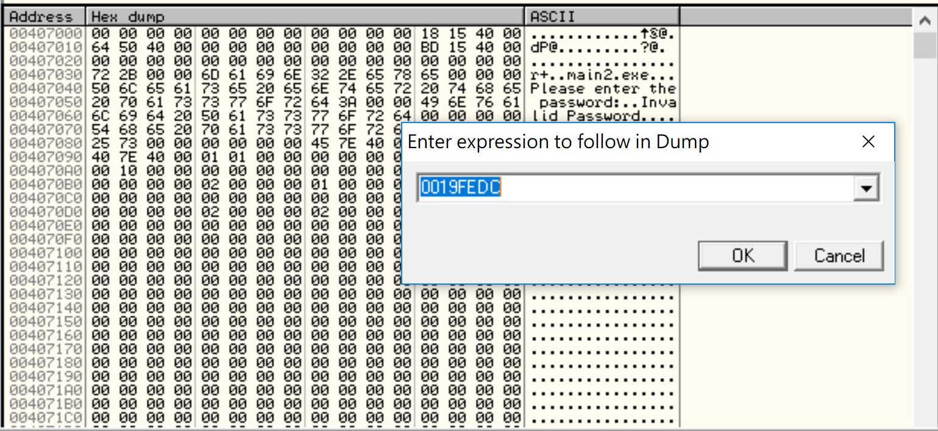
8.資料視窗(左下)搜尋剛剛中斷的位置

Slide 10
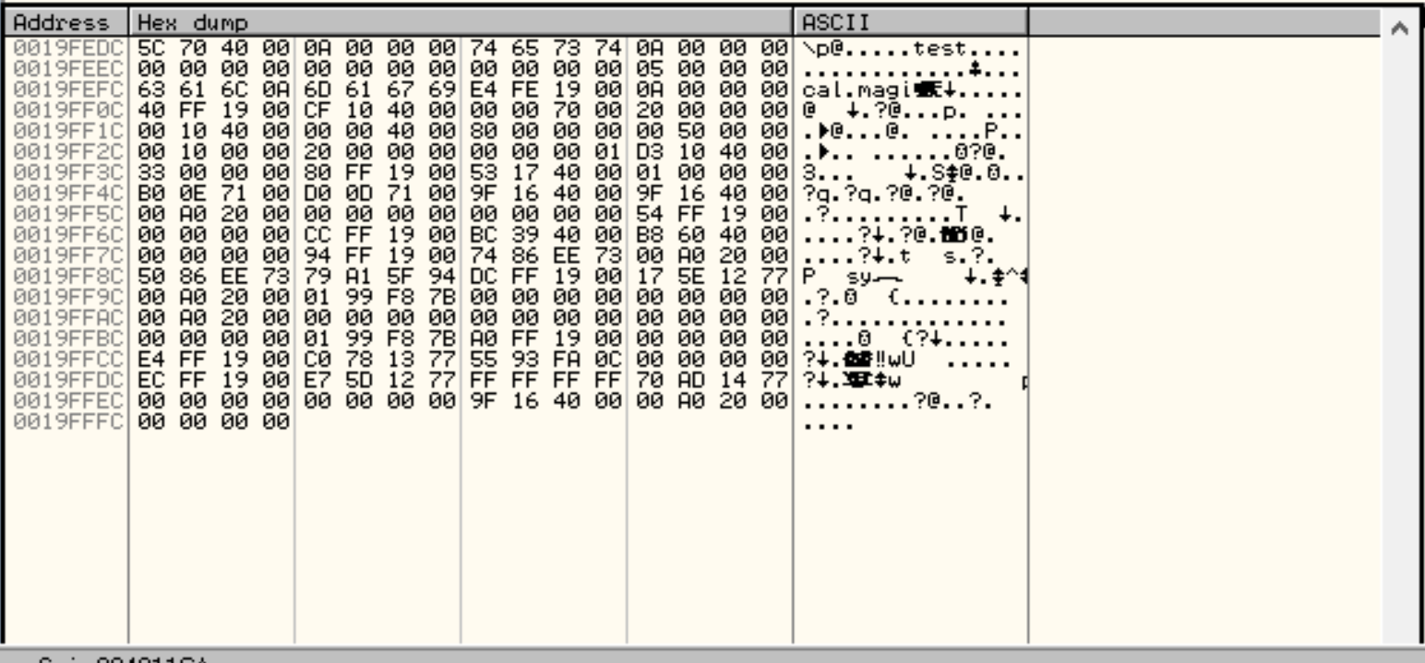
9.資料視窗(左下)發現隱藏的單字

Slide 11
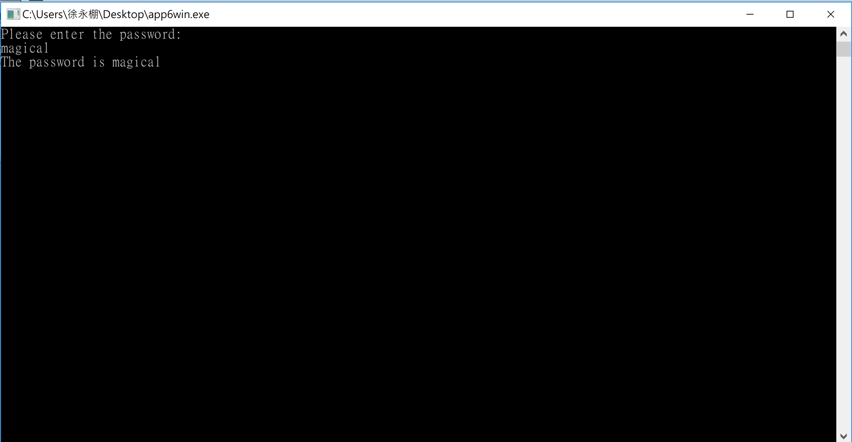
10.將單子重組過後得到答案
cal.magi -> magical

Slide 12
參考
https://sethioz.com/forum/viewtopic.php?f=47&t=565

